Slide 1


Diaporama vidéo – Les états et les humeurs
Niveau 2 – Faire connaitre son état et ses besoins

Slide 2






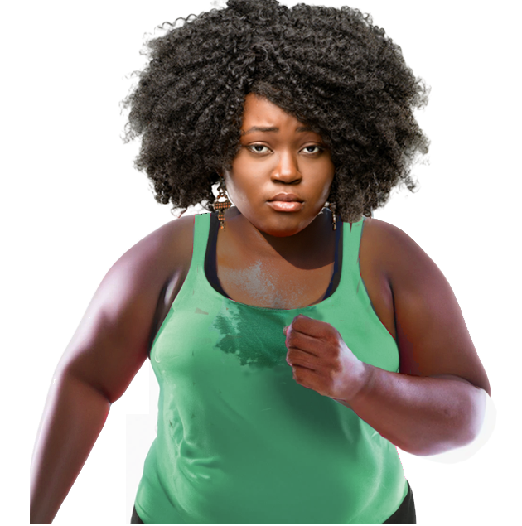


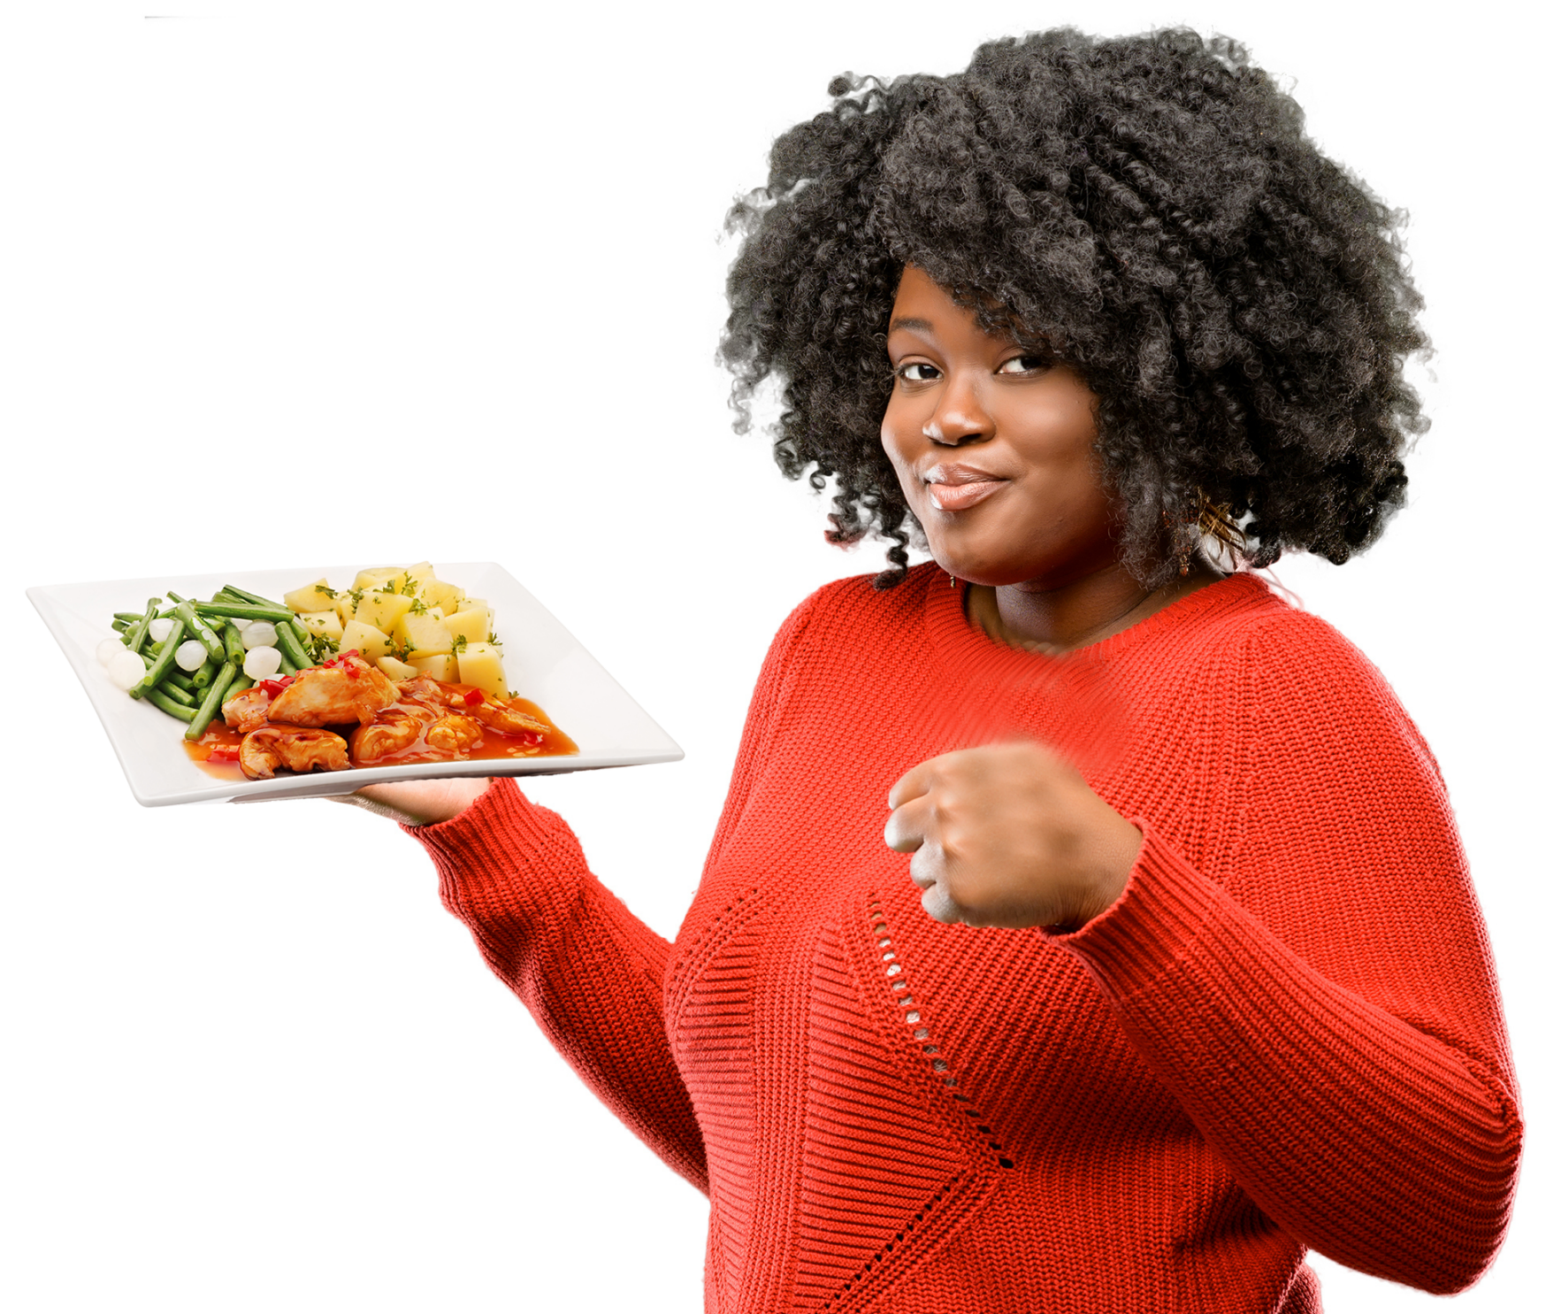



Notes:
Les états et les humeurs, questions et réponses

Slide 3













Slide 4


Notes:
Comment ça va?
Ça va?

Slide 5

Notes:
Ca va très bien. / Ça va bien. / Pas pire. / Ça va mal.

Slide 6
Notes:
Es-tu en forme?
Êtes-vous en forme?

Slide 7
Notes:
Je suis en forme.

Slide 8

Notes:
Tu es malade?
Est-ce que tu es malade?

Slide 9
Notes:
Je suis malade.

Slide 10
Notes:
Est-ce que vous avez froid?
Tu as froid?

Slide 11
Notes:
J’ai froid.

Slide 12
Notes:
Est-ce que tu as chaud?
Avez-vous chaud?

Slide 13
Notes:
J’ai chaud.

Slide 14
Notes:
Est-ce que tu as soif?
Est-ce que vous avez soif?

Slide 15
Notes:
J’ai soif.

Slide 16
Notes:
Est-ce que tu as faim?
Vous avez faim?

Slide 17
Notes:
J’ai faim.

Slide 18
Notes:
Est-ce que tu comprends?
Vous comprenez?

Slide 19
Notes:
Je comprends.

Slide 20
Notes:
Est-ce que tu es fatigué?
Êtes-vous fatigués?

Slide 21
Notes:
Je suis fatigué.

